Slide 1
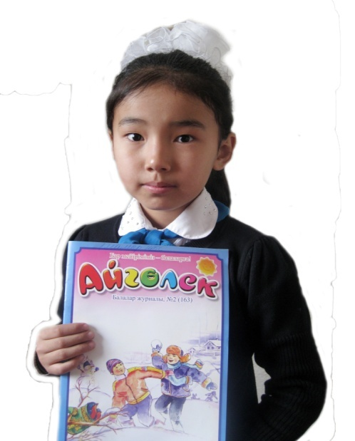


Өмірәлі Аңсар
Талғатқызы
Аңсар 2006 жылы 16 мамырда туылған.Ол Бірінші мамыр жалпы орта мектебінің 3б сыныбында оқиды.Өнерлі оқушы.Бес жасынан бастап үлкен сахналарда ән айтады. “Балдаурен”бишілер тобының мүшесі.Қоғамдық жұмыстарға белсене араласады.
Кітап оқығанды жаны сүйеді.Ақындық өнерге бет бұрып жүрген талапты оқырман

Slide 2
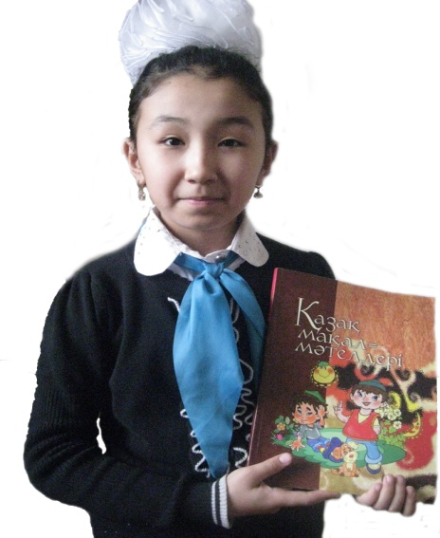
Өмірәлі Қамар Талғатқызы
Қамар 2004 жылы 2 тамызда туылған. Бірінші мамыр жалпы орта мектебінің 5 сынып оқушысы,оқу озаты.Көркем әдебиетке жаны жақын.2 сыныптан бастап “Абай оқулары”байқауына қатысып,жүлделі орындарды иеленіп келді.Мәнерлеп оқуды,жүргізушілікті жетік меңгерген.Өлең жазуды жаны қалайды.Шығармалары газеттерде жарық көрген.Көркем әдебиетті көп оқып,ізденісте жүретін оқырмандардың бірі

Slide 3



Кітапхананың үздік оқырмандары

Slide 4
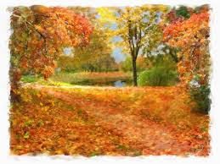
Күз
Күз
Күз келіп,алма пісіп жерге түсті,
Кілемдей құлпырады жердің жүзі.
Суыққа төзе алмаған кейбір құстар
Топталып жылы жаққа ұшып кетті

Slide 5
Астана
Астана-сен менің жүрегімсің
Сендағы осыны білемісің?
Сәулетің күн сайын құлпыруда,
Өзгелердің көзі саған тимесін
Ана тілім
Ана тілім-
Дана тілім ,өз тілім,
Сенсің менің қасиетті пәктігім.
Ана тілім-
Менің өткен шежірем
Тіл болмаса өткенімнен не білем?
Ана тілім-
Қадіріңді білейін
Өзге тілден сені артық көремін.

Slide 6
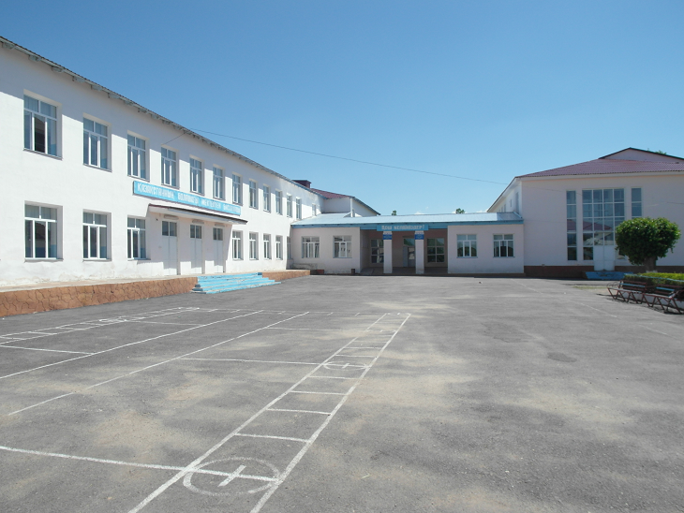
Аңсардың шығармашылығы
Мектебім
Астана
Гүлдері ғажап жайнаған,
Үйлері күнмен таласқан.
Ғажайыптар мекені,
Сүйікті менің Астанам.
Ауылым
Туып өскен ауылым,
Қандай ыстық бауырың.
Қойнауың әнге оранып,
Тарқамасын сауығың
Мектебім сенсің менің балбұлағым,
Сенен артық ештеңені таба алмадым,
Білімімді күн сайын арттыратын,
Мектеп менің киелі шаңырағым

Slide 7
Сапарға хат
Сапар ,сызба партаға,
Ренжиді ғой парта да.
Аппақ еді,жаңа еді,
Келген кезде сен күзде.
Есіктен төрге сүйреттің,
Ағашын оның күйреттің.
Таза ұстау керегін,
Терең ойлап,сезбедің.
Таза ұста партаңды,
Жолатпағың кір,шаңды.
Он бір жыл бойы өзіңнің
Досың болып қалады.

Slide 8
Туған еліме
Дәрігер
Ақ халатты абзал жан
Бар адамды емдейді.
Науқас жанды қуантудың
Түрлі жолын іздейді
Теледидар
Теледидар әр үйдің
Төрінен орын алады.
Оны көрген адамдар
Жанға рахан табады.
Жалқау
Кітап бетін ашпайды,
Кез келген жерге тастайды.
Ойын ойнап құр босқа
Уақытын текке жұмсайды.
Сүйемін туған елімді,
Сүйемін туған жерімді.
Ұмыстпаймын ешқашан.
Атамекен елімді
Әкеме
Әкем менің –арқа сүйер өмірім,
Отбасында орны бөлек тек оның
Балапанын қанатының астына ап
Қамқор болар бөлектемей әрбірін

Slide 9
Туған еліме
Туған жерім кең далам,
Өзің деп мен ән салам.
Асыр салып ойнаған
Төсіңнен сенің айналам
Қыс
Сырғанақпен сырғанап,
Аққалалар жасадық.
Қарды үйіп тазалап,
Пайдалы еңбек жасадық

Slide 10
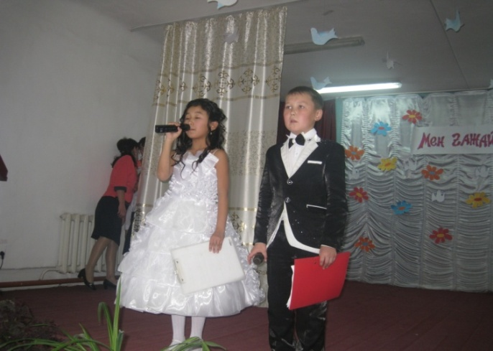
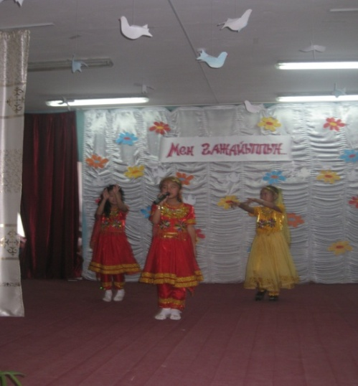
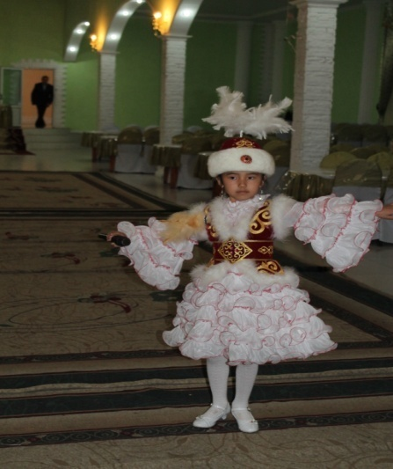
Қоғамдық іс-шараларда

Slide 11
Біздің кітапханаға кішкентай оқырмандар өте көп келіп тұрады.Солардың бірі Өмәрәлі Қамар мен Аңсар біздің тұрақты оқырманымыз.Олар тек кітап оқып қана қоймай,қоғамдық іс-шараларға белсене араласады.Түрлі кештерді жүргізіп,кездесулерге қатысып тұрады.Ақын Әмзе Қалмырзаұлымен болған кездесуде Қамар ақынның өлеңдерін жоғары деңгейде оқып,мақтау қағазымен марапатталды.
Біздің кітапхана жас оқырмандардың жеке тұлға болып қалыптасуына үлес қосып келеді.
Соның дәлелі болар екі қызда үздік оқырман атанып отыр.
Кітапханашы:Ешенқұлова Парида

